Slide 1
ПОРТФОЛІО ВИКЛАДАЧА
ВІКТОР БУРЛА

Slide 2
ЗМІСТ
Візитка викладача
Кваліфікація
Методичні напрацювання
Використання сучасних освітніх технології
Динаміка успішності студентів

Slide 3
ВІЗИТКА ВИКЛАДАЧА
Життєве кредо
«Все, що можна зробити
за життя, робиться зараз.
Або не робиться взагалі.»
Освіта
1968-1978 рр. – Чернівецька середня школа № 7;
1978-1981 рр. – Чернівецький технікум залізничного транспорту;
1981-1983 рр. – Служба в армії (залізничні війська);
1983-1989 рр. – Навчання у Дніпропетровському інституті інженерів залізничного транспорту.
Професійна діяльність
з 2005 року – викладач спецдисциплін “Технологія ремонту вагонів”, “Електричне обладнання рухомого складу”у Чернівецькому Транспортному Фаховому Коледжі.
1980-2005 рр. – Слюсар-електрик, поїздний електромеханік у Чернівецькому пасажирському депо (ЛВЧД-6);

Slide 4
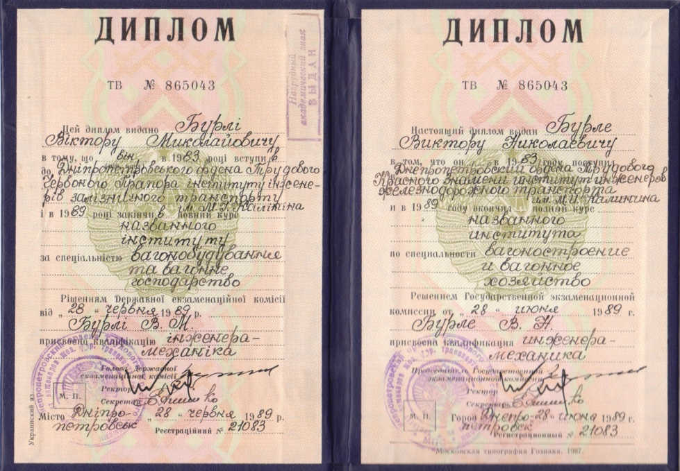
Професійна освіта

Slide 5
Підвищення кваліфікації

Slide 6
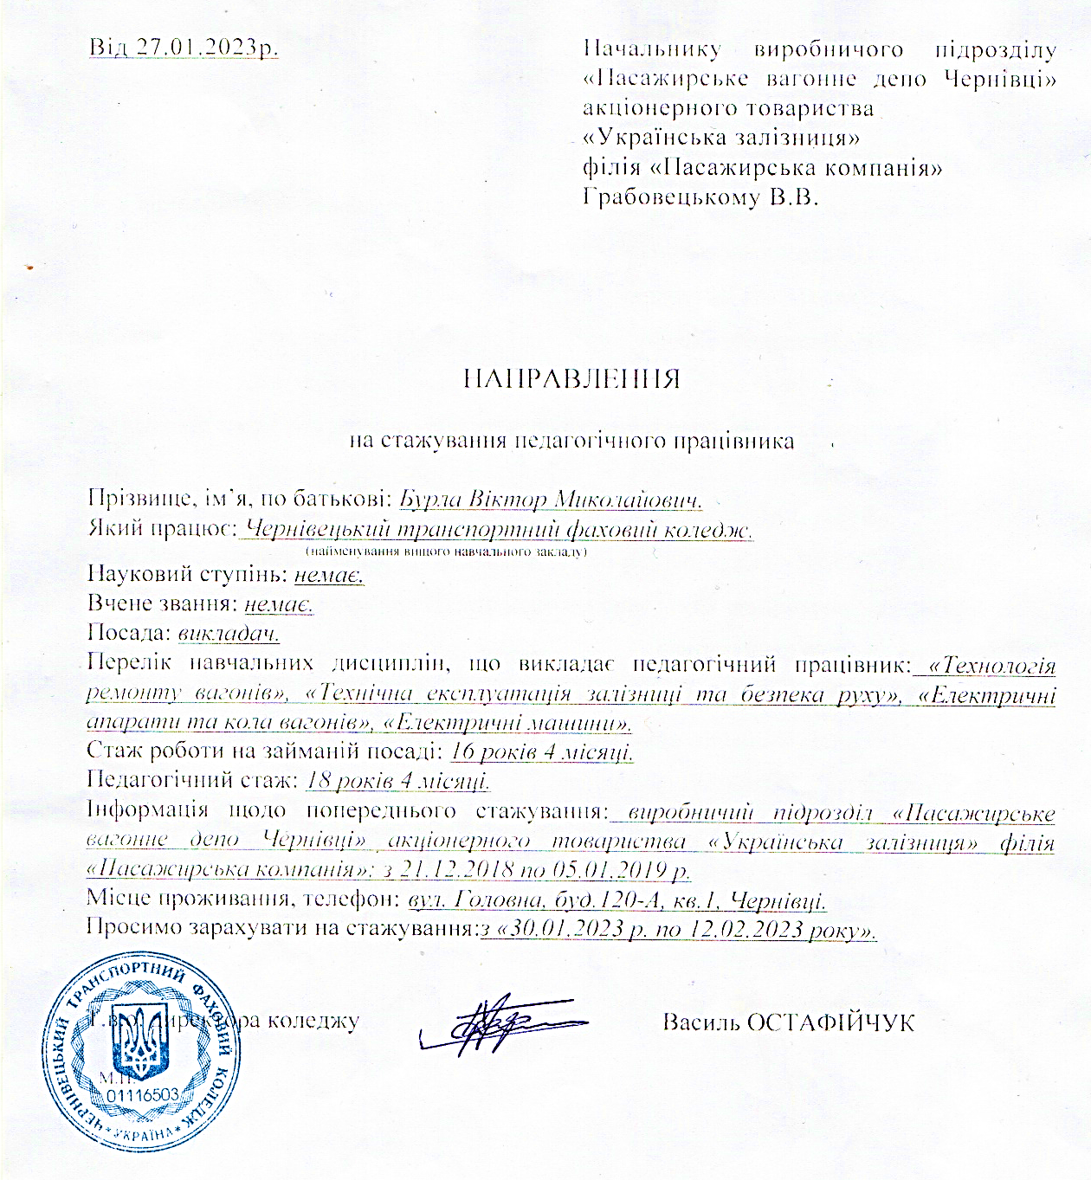
Підвищення кваліфікації

Slide 7
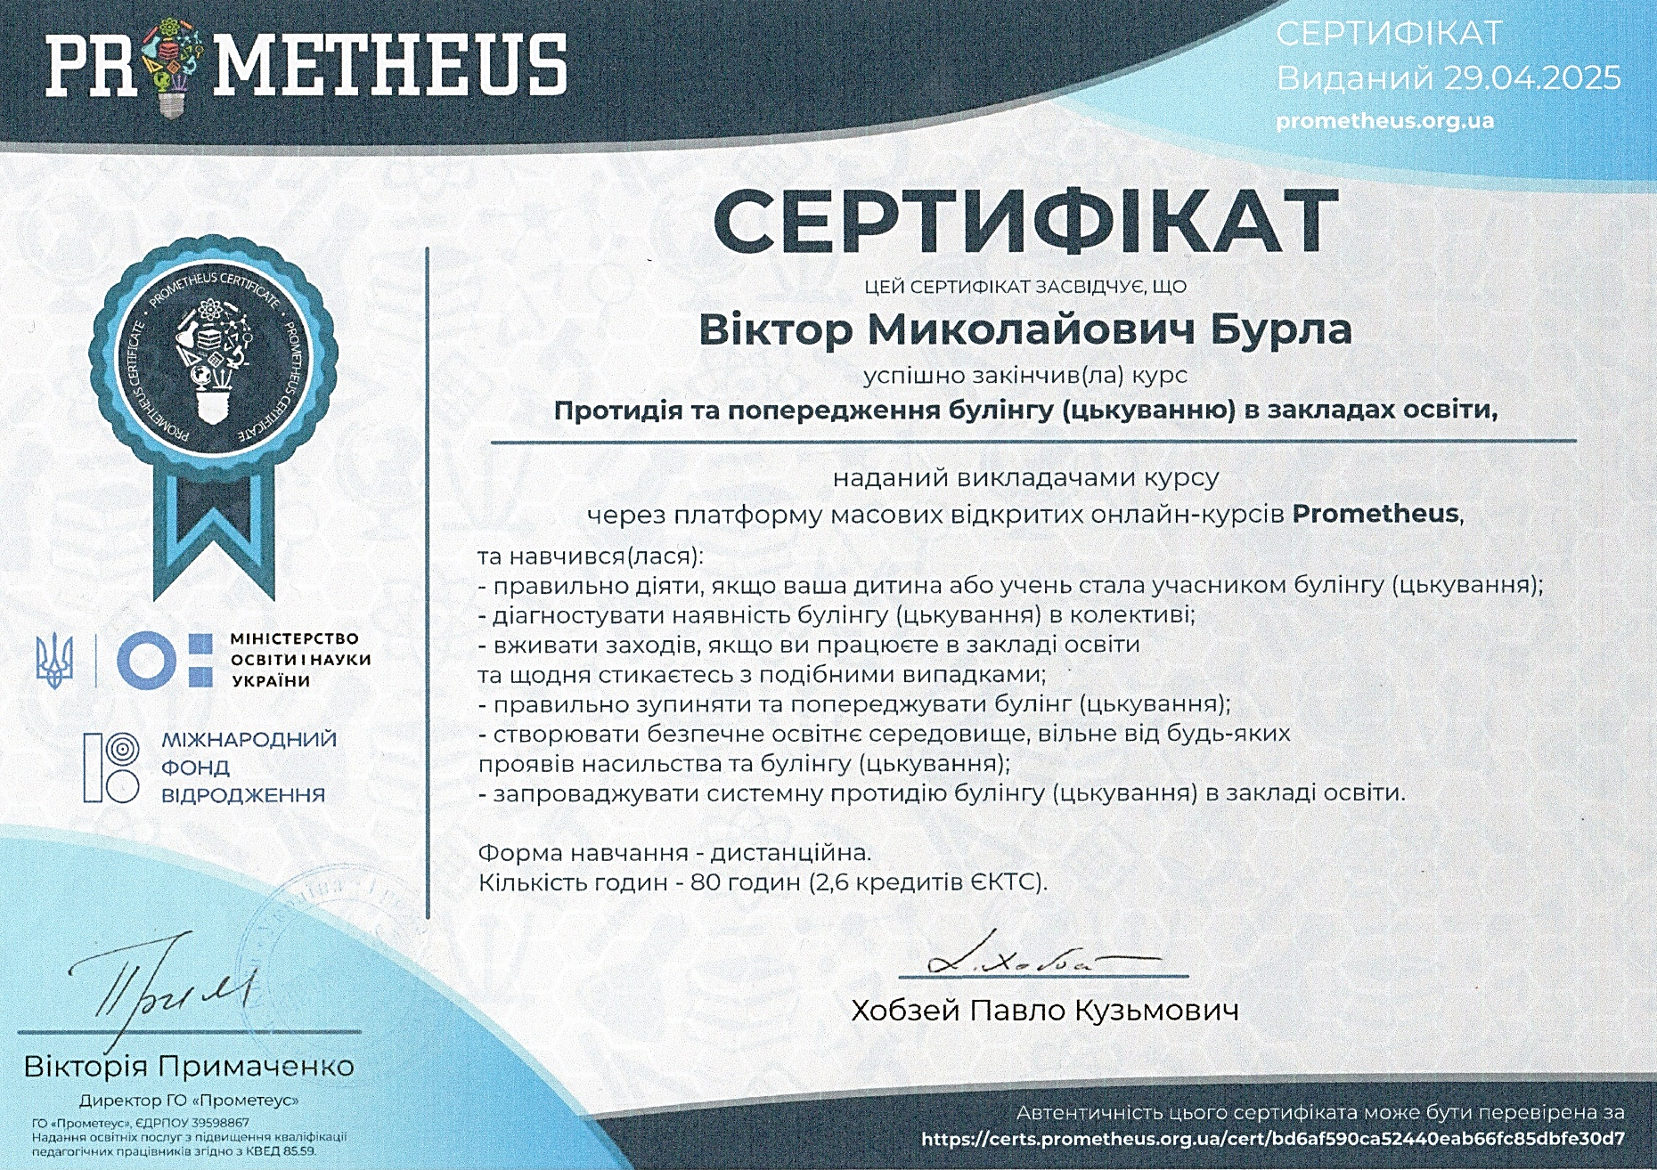
Підвищення кваліфікації

Slide 8
Підвищення кваліфікації

Slide 9
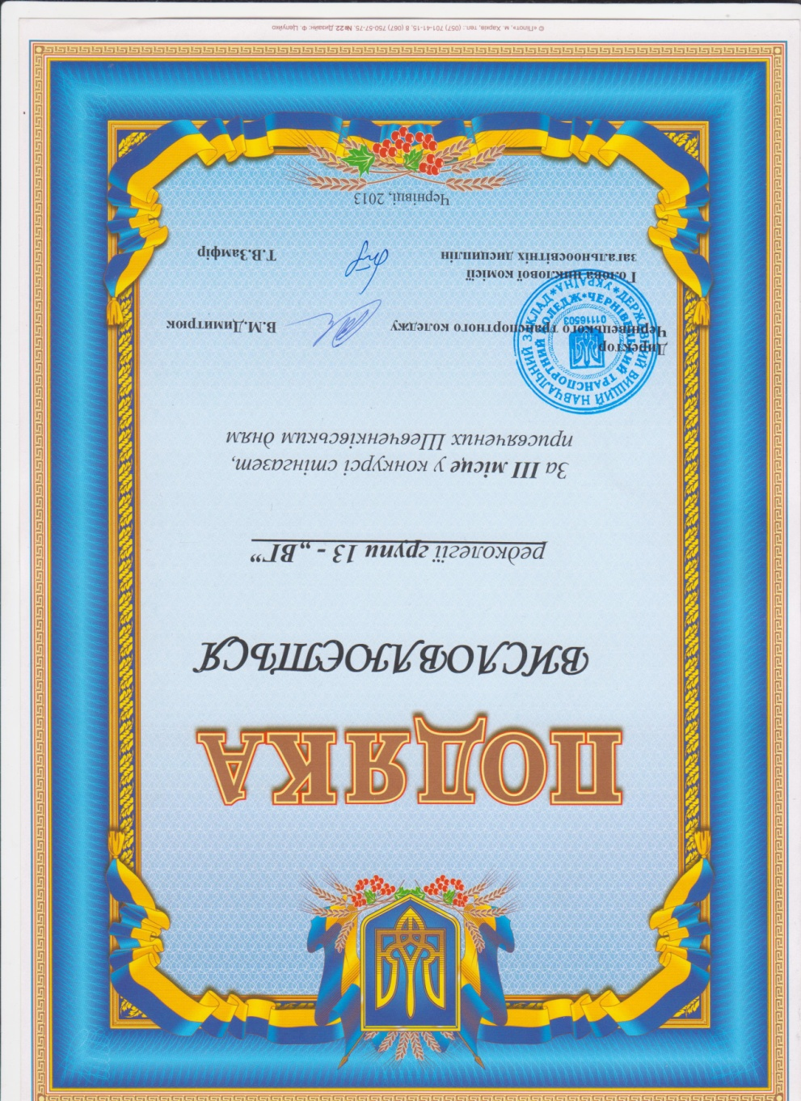
Досягнення

Slide 10
МЕТОДИЧНІ НАПРАЦЮВАННЯ
ОК26 ПЕРЕДДИПЛОМНА ПРАКТИКА навчальної дисципліни підготовки фахівців ОКР «фаховий молодший бакалавр» спеціальності 273 «Залізничний транспорт» (за ОПП «Технічне обслуговування і ремонт вагонів» в коледжах
ОК19 ТЕХНОЛОІЯ РЕМОНТУ ВАОНІВ
навчальної дисципліни підготовки фахівців ОКР «фаховий молодший бакалавр» спеціальності 273 «Залізничний транспорт» (за ОПП «Технічне обслуговування і ремонт вагонів» в коледжах
Методичні рекомендації щодо виконання курсової роботи навчальної дисципліни «Технологія ремонту вагонів» підготовки фахівців ОКР «фаховий молодший бакалавр» спеціальності 273 «Залізничний транспорт» (за ОПП «Технічне обслуговування і ремонт вагонів» в коледжах
ОК25 ТЕХНОЛОГІЧНА ПРАКТИКА навчальної дисципліни підготовки фахівців ОКР «фаховий молодший бакалавр» спеціальності 273 «Залізничний транспорт» (за ОПП «Технічне обслуговування і ремонт вагонів» в коледжах
ОК22 ЕЛЕКТРИЧНЕ ОБЛАДНАННЯ РУХОМОГО СКЛАДУ
навчальної дисципліни підготовки фахівців ОКР «фаховий молодший бакалавр» спеціальності 273 «Залізничний транспорт» (за ОПП «Технічне обслуговування і ремонт вагонів» в коледжах

Slide 11
Динаміка успішності студентів
спеціальності 5.0702 з предмету “Електричні апарати та кола вагонів”

Slide 12
Динаміка успішності студентів
спеціальності 5.07010502 з предмету “Технологія ремонту вагонів”

